Slide 1
"Использование результатов оценочных процедур в системе управления качеством образования.
Муниципальный и внутришкольный контроль"

Slide 2
"Современный контекст оценки качества образования"
Управленческие решения
Рост качества образования
Объективность оценки

Slide 3
Виды оценочных процедур
ГИА
ВПР
НИКО
Региональные диагностические работы
МЕЖДУНАРОДНЫЕ ИССЛЕДОВАНИЯ

Slide 4
Цели использования результатов
Оценка образовательных результатов
Выявление проблемных зон
Принятие управленческих решений
Планирование методической работы

Slide 5
ВНУТРИШКОЛЬНЫЙ КОНТРОЛЬ
КОМПЛЕКСНЫЙ АНАЛИЗ РЕЗУЛЬТАТОВ
СРАВНЕНИЕ ПО ПРЕДМЕТАМ
ВЫЯВЛЕНИЕ ДИНАМИКИ
ИДЕНТИФИКАЦИЯ ПРОФЕССИОНАЛЬНЫХ ДЕФИЦИТОВ

Slide 6
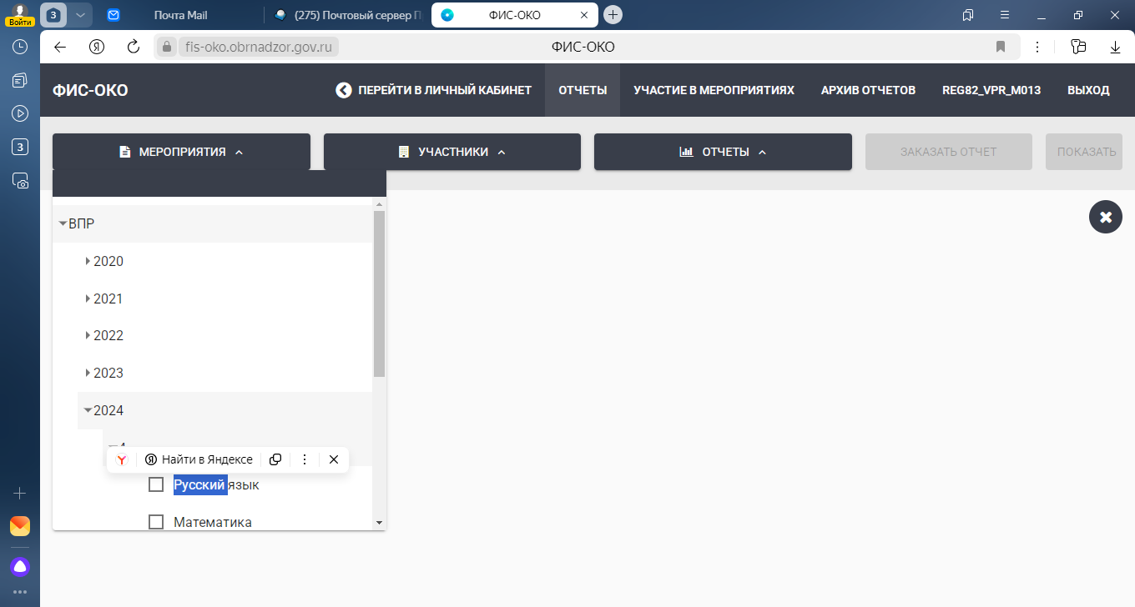

Slide 7
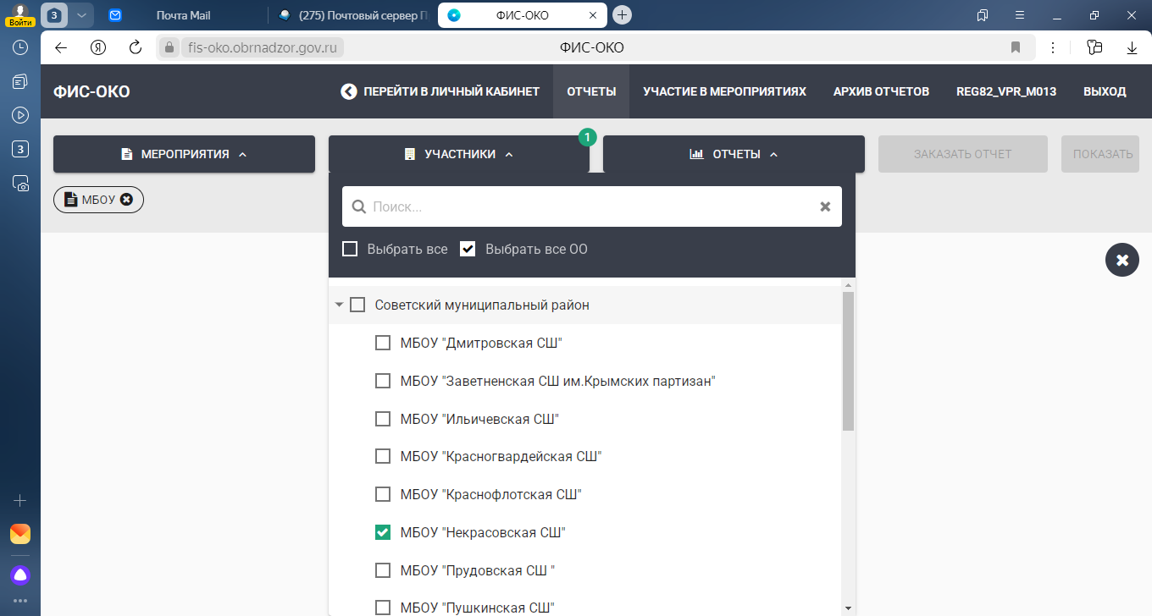

Slide 8
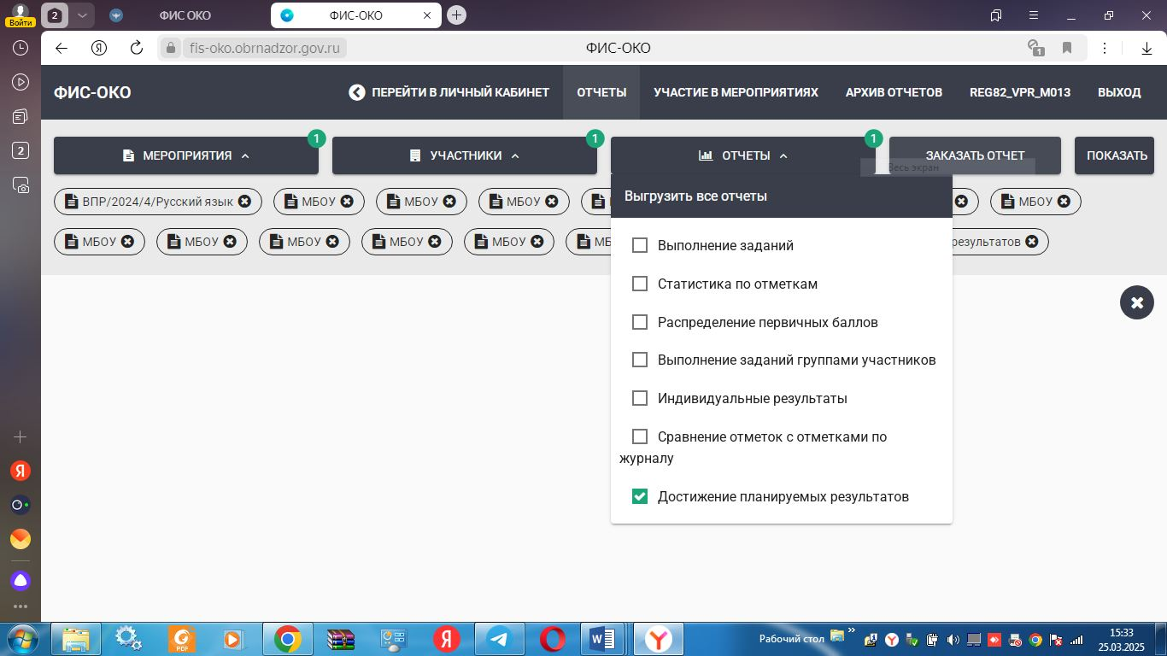

Slide 10
Комплексный подход предполагает
детальный разбор статистических данных по каждому предмету и параллели;
выявление типичных ошибок и затруднений обучающихся;
сопоставление результатов с региональными и федеральными показателями;
определение дефицитов в освоении учебных программ.

Slide 11
Механизмы работы с результатами
Педагогический анализ
Административные совещания
Методические объединения
Индивидуальные консультации
Внутришкольный контроль
Курсы повышения квалификации

Slide 12
Муниципальный уровень контроля
Планирование развития системы
Мониторинг качества образования (МСОКО)
Анализ результатов школ
Методическая поддержка школ с риском снижения образовательных результатов

Slide 13
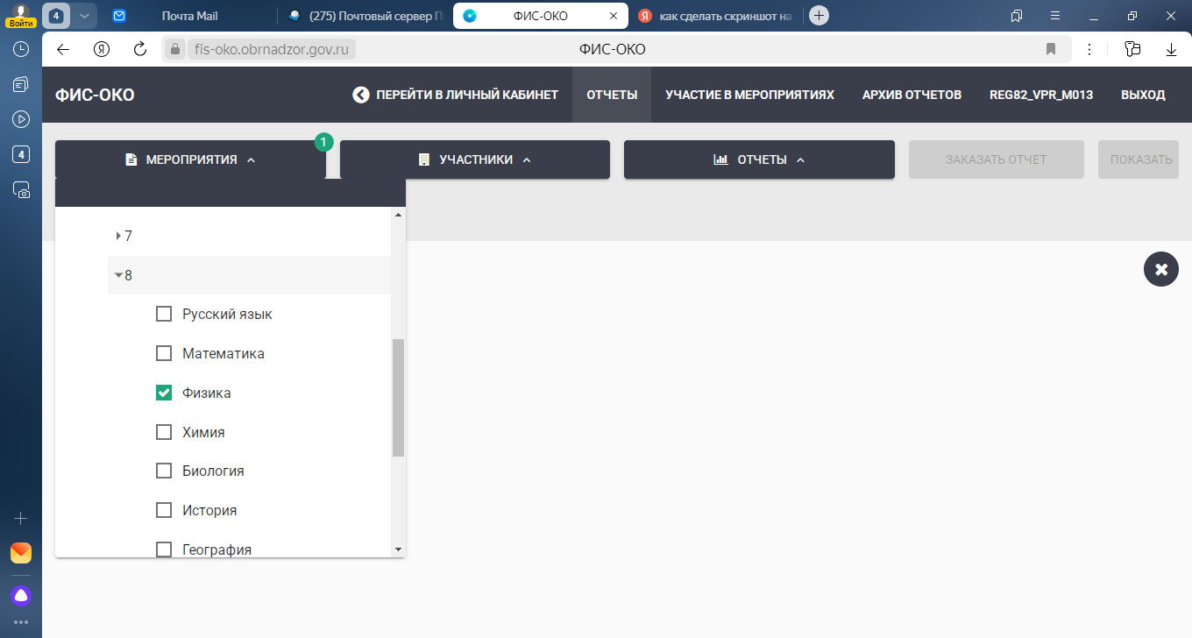

Slide 14
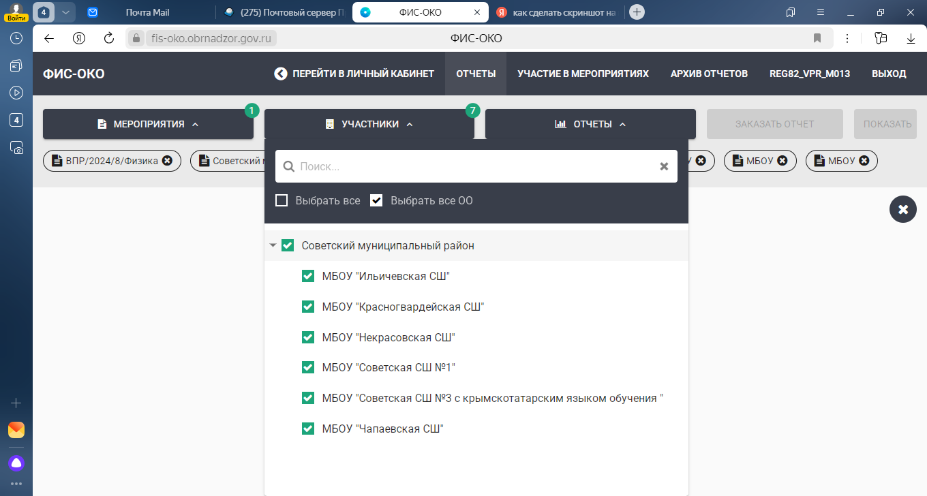

Slide 15
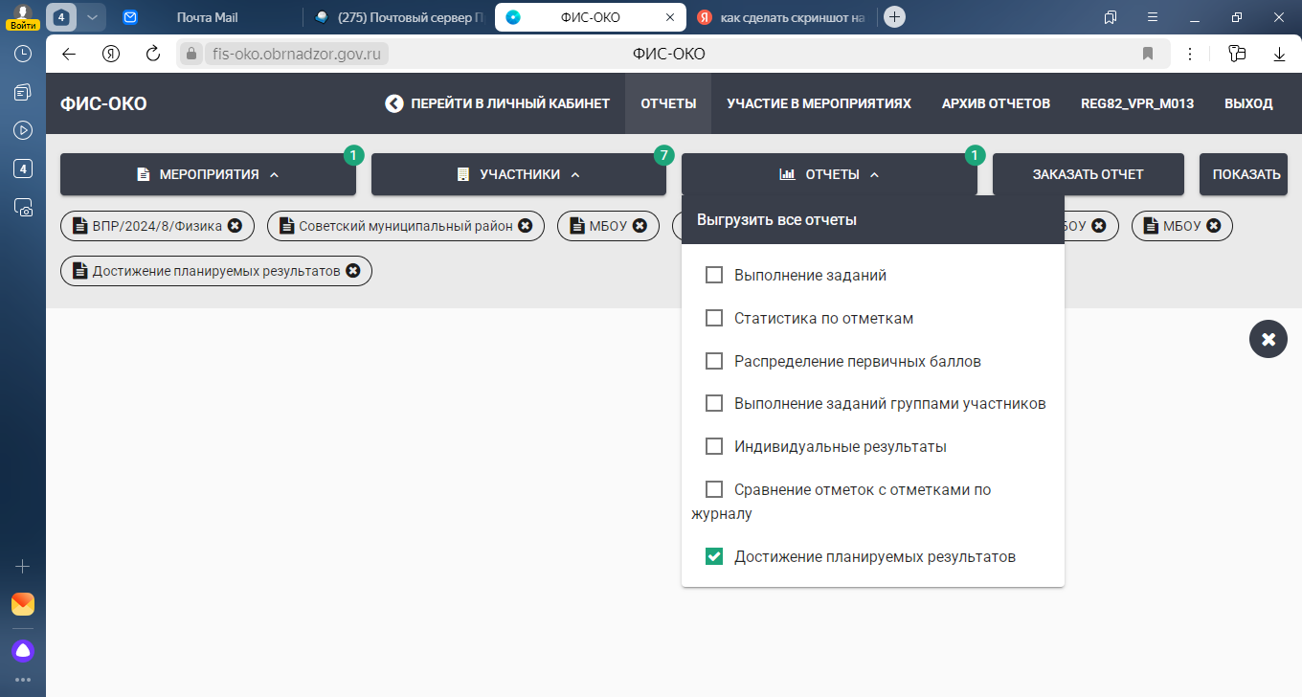

Slide 17
Механизмы работы с результатами ВПР на муниципальном уровне
Аналитический блок (статистическая обработка данных, выявление проблемных зон, сравнительный анализ результатов, определение «групп риска»)
Организационный блок (кластеризация школ по проблемам, формирование рабочих групп, разработка дорожных карт, создание методических сетей)
Методический блок (адресные рекомендации школам, система наставничества, банк лучших практик)
Контрольный блок (мониторинг динамики результатов, контроль объективности оценивания, проверка выполнения рекомендаций, оценка эффективности мер)

Slide 18
Управленческие решения
Разработка муниципальных планов повышения качества образования
Внесение изменений в систему оценки эффективности руководителей школ
Корректировка программ развития образования
Планирование повышения квалификации педагогов
Распределение ресурсов с учетом результатов ВПР

Slide 19
Ожидаемые результаты
Повышение качества образования
Объективность оценки
Профессиональное развитие педагогов
Эффективное управление

Slide 20
Оценка качества – стратегический инструмент развития образования, путь к его непрерывному совершенствованию

